Slide 1
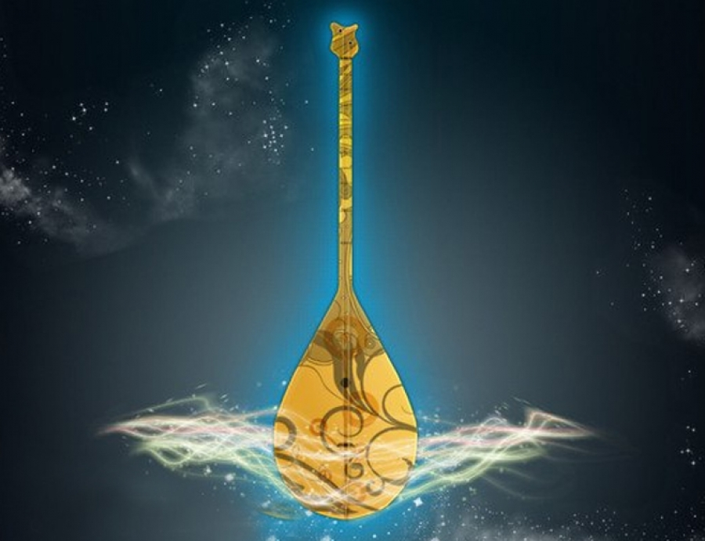
ДОМБЫРА - ҚАЗАҚТЫҢ
ҰЛТТЫҚ АСПАБЫ
Қайырбек Дарина
Сатпаева Аида
5 сынып Оқжетпес орта мектебі
Жетекшісі: Джуматаева А.Б.

Slide 2
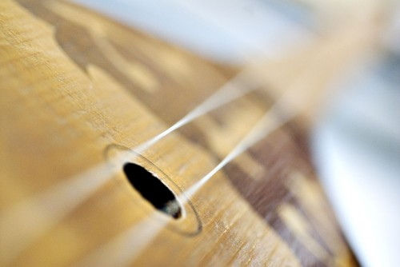
МАҚСАТЫ:ДОМБЫРА ТҮРЛЕРІМЕН ТАНЫСУ, ӨЗГЕЛЕРМЕН БӨЛІСУ.
МІНДЕТТЕРІ:
-МӘЛІМЕТ ІЗДЕУ, ТАЛДАУ.
-САУЛНАМА АЛУ, ӨНДЕУ
-ПРЕЗЕНТАЦИЯ ЖАСАУ
-ДОМБЫРА ҮЙРЕНУ
-МӘЛІМЕТПЕН БӨЛІСУ
БОЛЖАМ: ЕГЕР ӘР ҚАЗАҚТЫҢ БАЛАСЫ ДОМБЫРА ТУРАЛЫ КӨП БІЛСЕ ДОМБЫРАДА ОЙНАУ ҚЫЗЫҒУШЫЛЫҒЫ АРТАР ЕДІ.

Slide 3
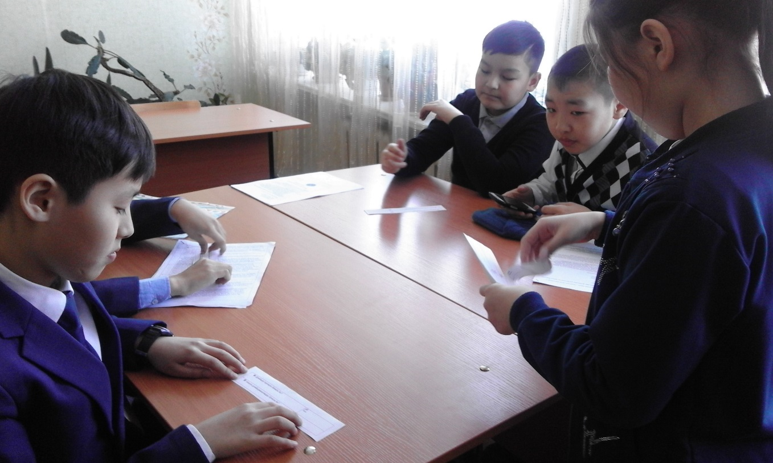
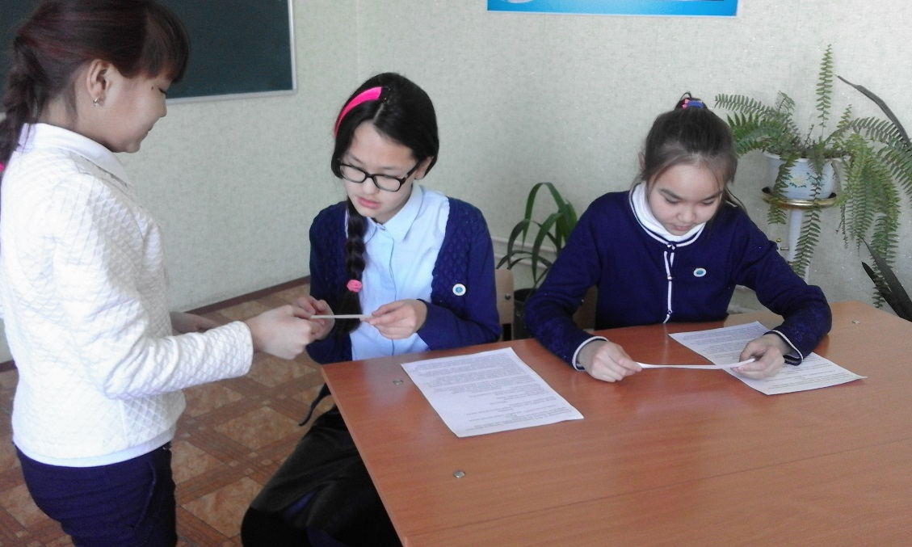
САУАЛНАМА АЛУ

Slide 4
Нағыз қазақ, қазақ емес. Нағыз қазақ – домбыра!
Домбыра — қазақ халқының ең кең тараған екі ішекті, көп пернелі музыкалық аспабы. Ол — қазақтар өмірінде маңызды орын алатын, өзіндік музыкалық сипаты бар аспап. Алғаш эпикалық дәстүр шеңберінде жыр, толғау, термелерді сүйемелдеуге қолданылған домбыра кейін аспаптық шығарма — күй жанрының қалыптасуына ықпал еткен. Қазіргі кезде домбыра жеке әнді сүйемелдеуге, күй тартуға, халықтық-фольклорлық музыкада, классикалық шығармаларды орындауға қолданылатын, мүмкіндігі кең музыкалық аспап болып табылады. Домбыра — қазақтың халық аспабы. Домбыра -қазақ халқының әрбір үйінде болуы міндетті және қажетті аспап болып есептелген.

Slide 5
Домбыраның тарихы
1989 жылы Алматы облысы, Майтөбе жайлауында профессор С.Акитаев жартас суреттерінен бір адамның аспапта ойнап, оның айналасында билеп жүрген адамдардың бейнесін көрген.

Slide 6

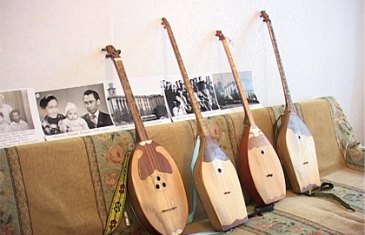
Домбыра тек екі шекті ғана емес, үш шекті де болып келеді. Қазақтың қазақтығын көрсететін ол бірден — бір — домбыра болып табылады. Тіпті осы киелі аспаптың бағасын халықаралық дәрежедегі ғалымдар да ақын, жазушыларда айтып кеткен. Александр Ефимович Алекгоров: Қолдан істелген екі ішекті домбырадан мұндай нәзік, мұндай әсем дыбыстар шығады дегенге мен еш уақытта сенбеген болар едім! Егер де мына қарапайым жаныңа тиетін әнді өз құлағыммен естімеген болсам, мен оның ызыңдаған жаратылыс үнімен ұласатын күшіне де сенбес едім! Сұлтанмахмұт Торайғыров: Біздің қазақ ән құмар халық. Біреу қолына домбыра ұстап ән сала бастаса, ойдағы-қырдағысы жиналып, сегіздегі бала, сексендегі шалына дейін қалмай қамалап, айтып-айтысып жанын жағасына келтіреді. Бара-бара не болса да сол әндегі рух сүйегіне сіңеді, құлағында қалады. Міне, Сұлтамахмүт Торайғыров айтып кеткендей қазақ домбырасын еш уақытта қолынан тастаған емес.

Slide 7
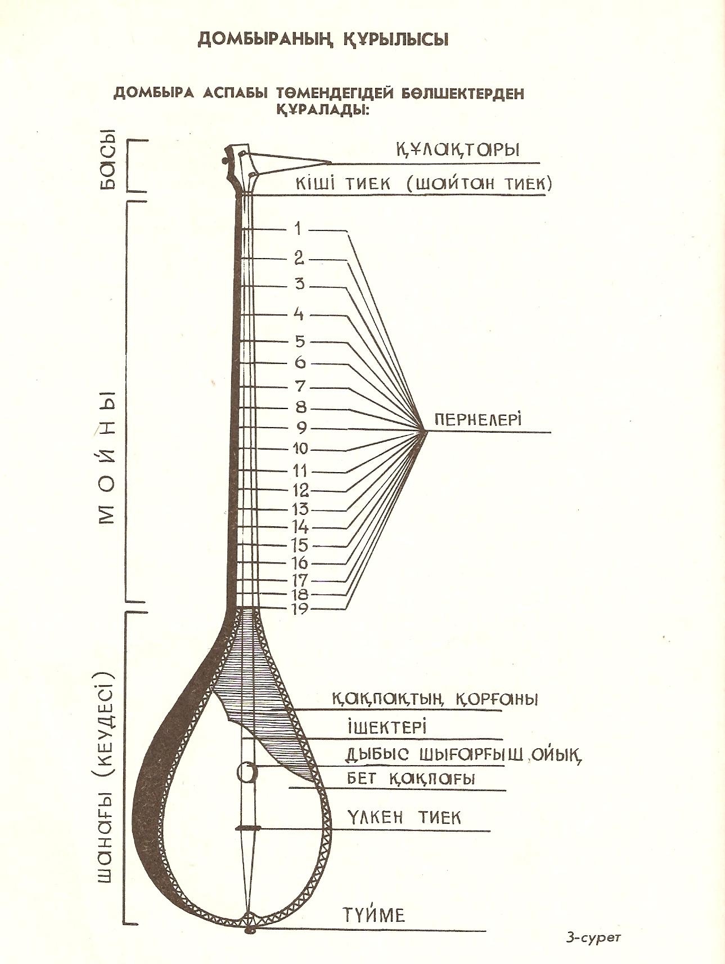

Slide 8
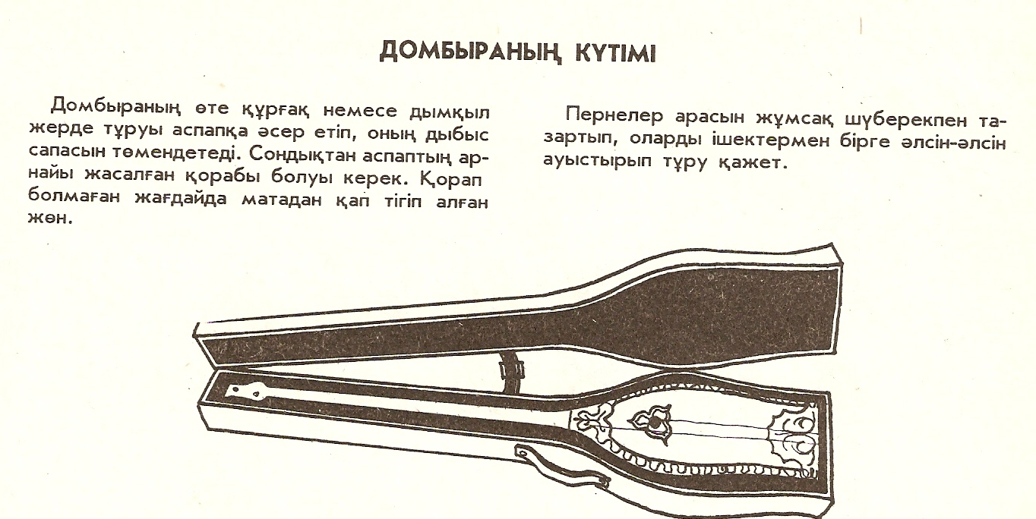

Slide 9

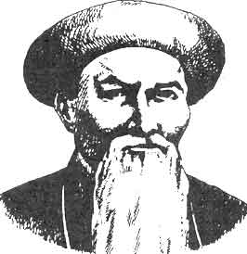
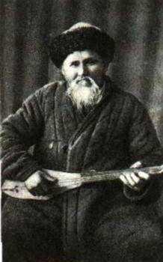
Атақты домбырашылардың бiрi Қазақ халқының музыканты және Қазақ музыкалық мәдениетiнiң дамуына үлкен ықпал еткен Құрманғазы болып табылады. Ол шетелде де, Қазақстанда да музыкалық композицияларымен әйгiлi.

Slide 10
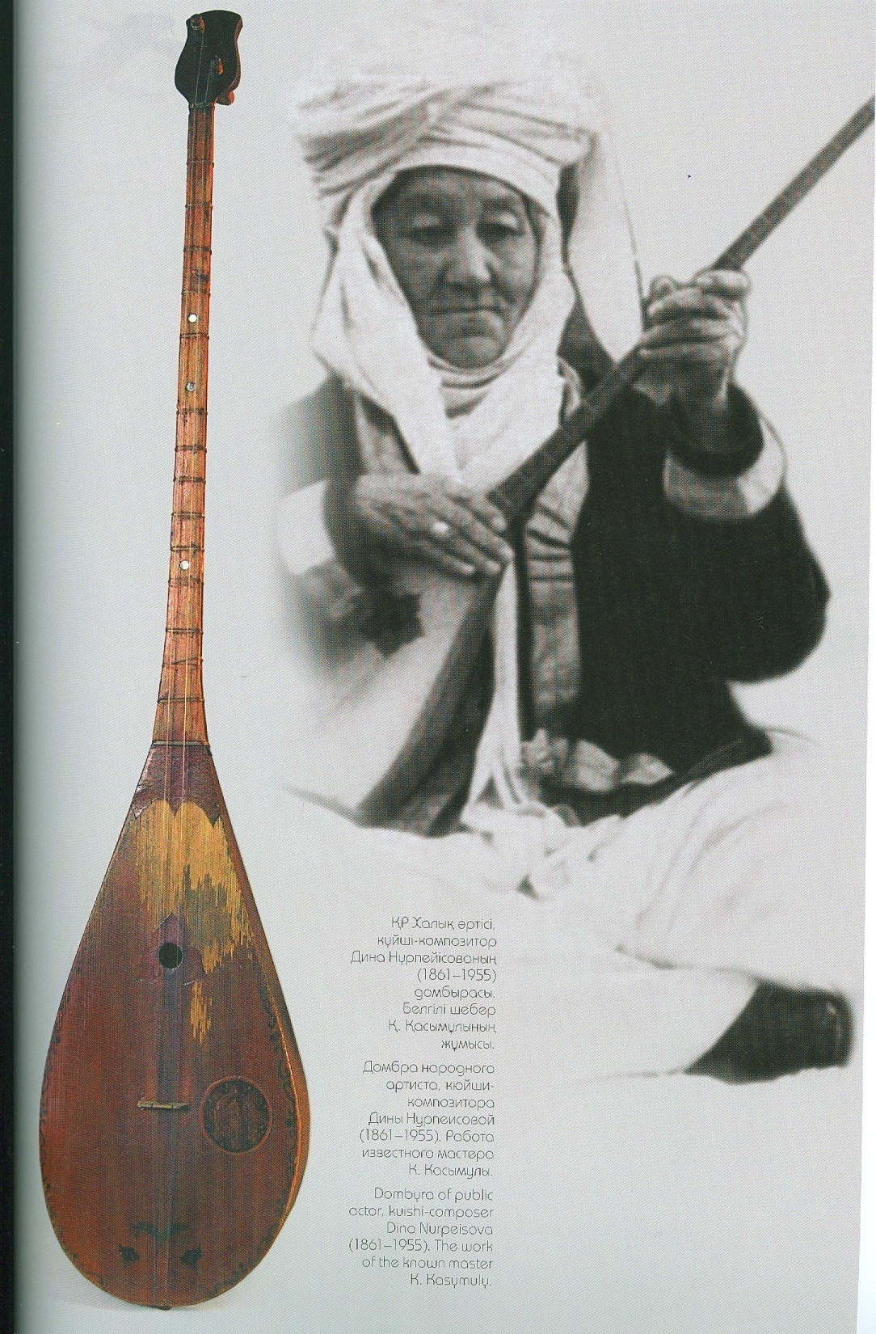

Дина Нүрпейісованың домбырасы

Slide 11
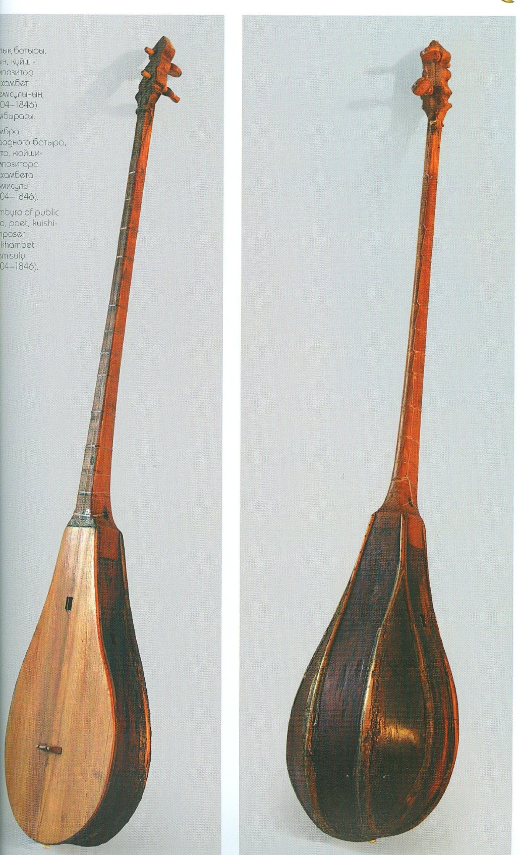
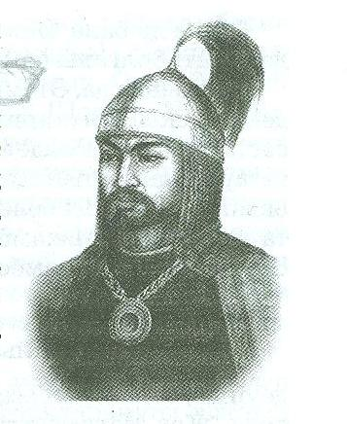
Махамбет Өтемісұлының
домбырасы

Slide 12
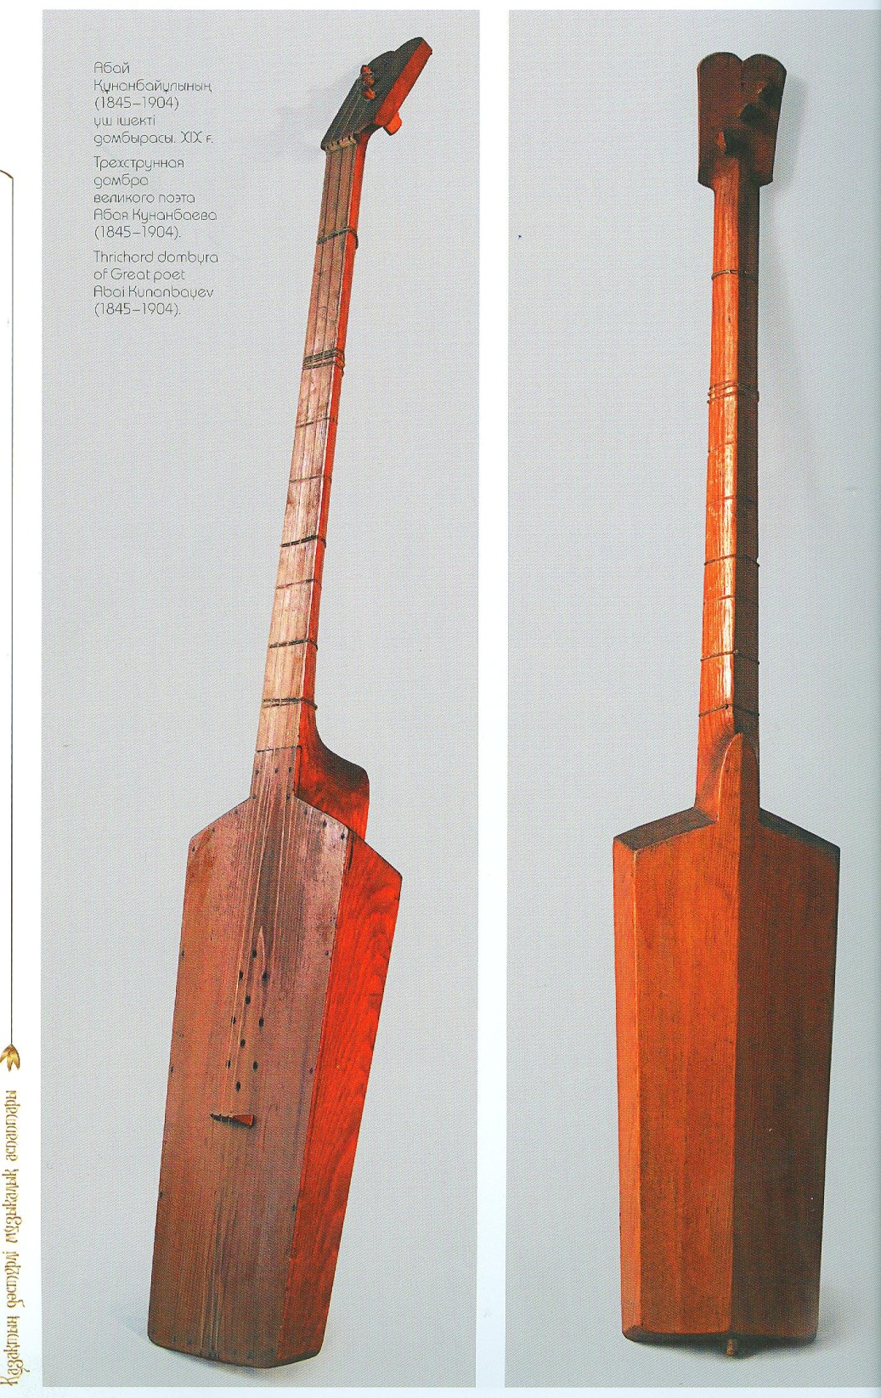
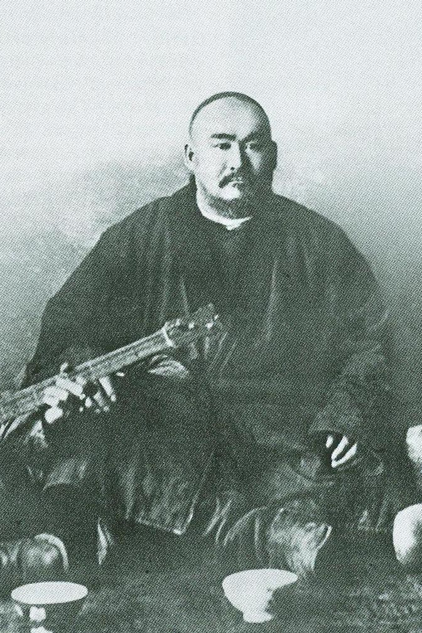
Абай Құнанбайұлының
үш ішекті домбырасы

Slide 13
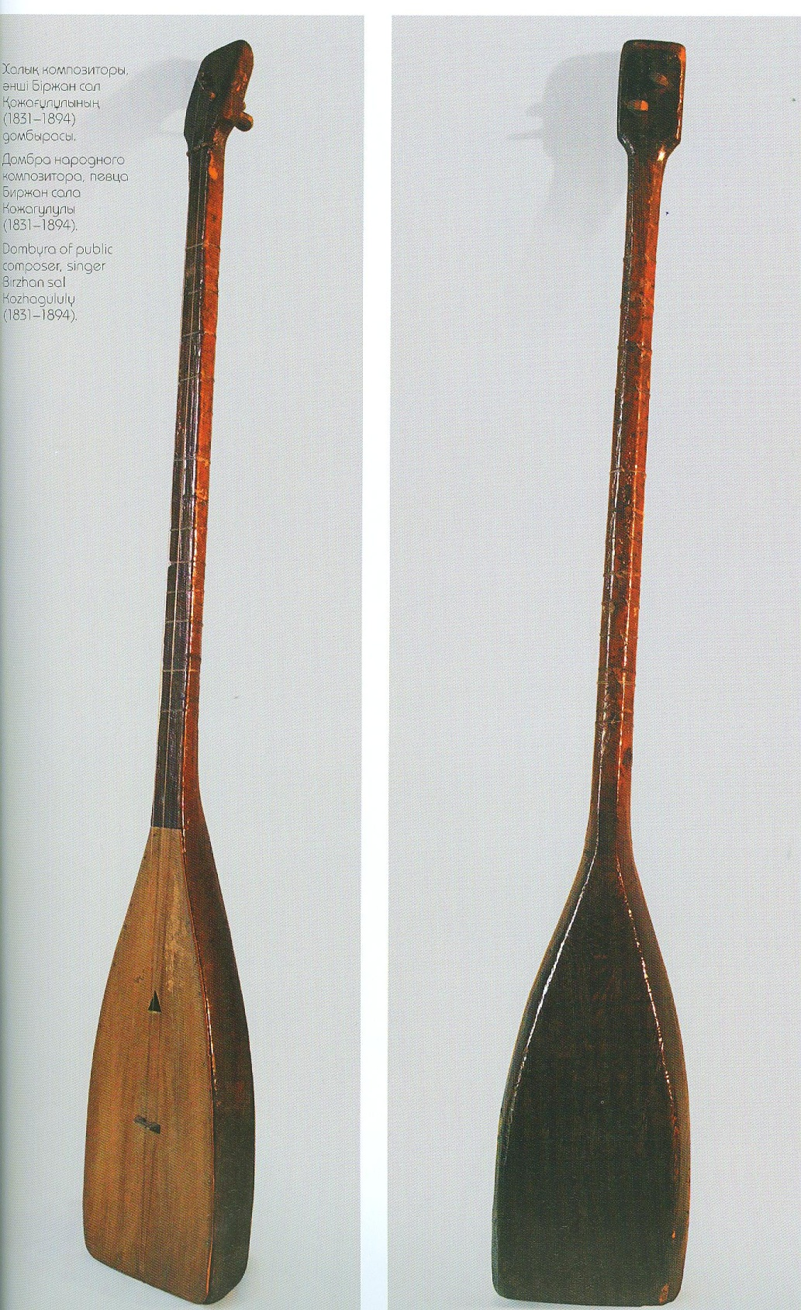
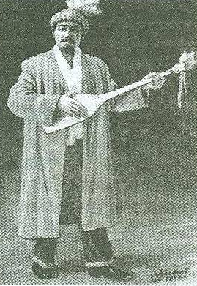
Біржан сал
домбырасы

Slide 14
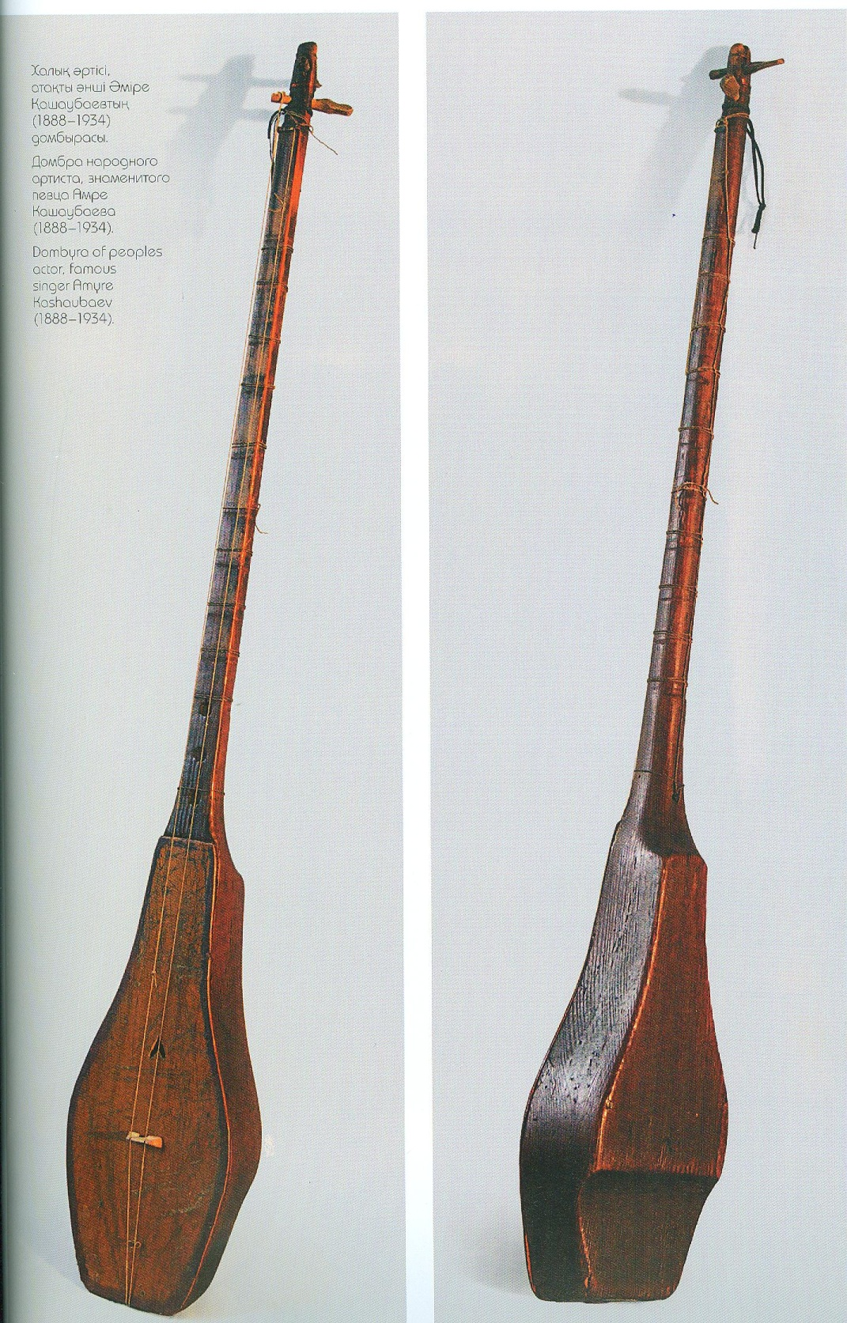
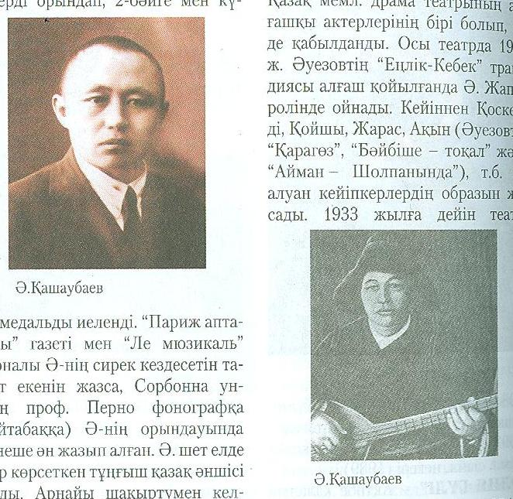
Әміре Қашаубаевтың
домбырасы

Slide 15
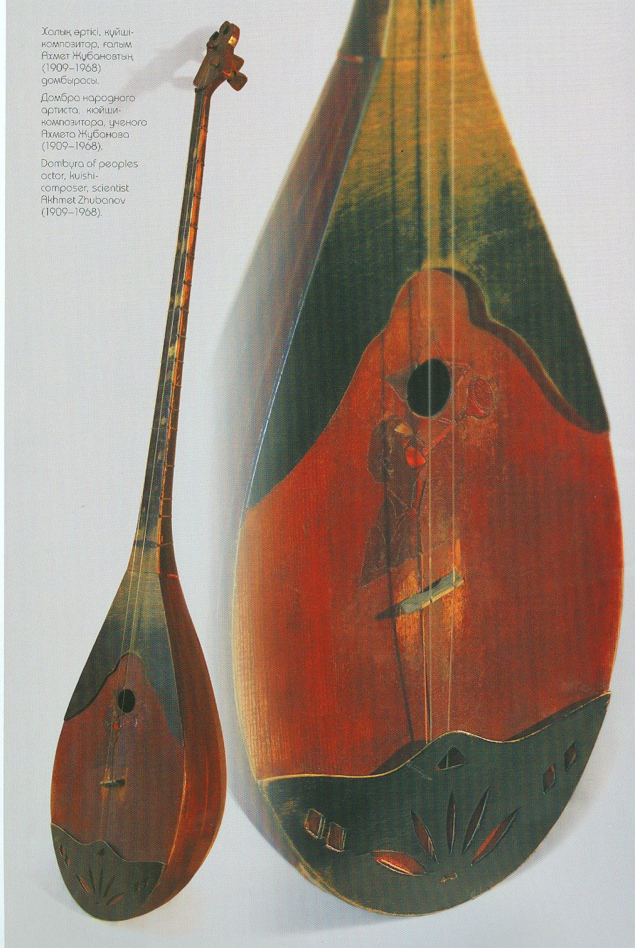
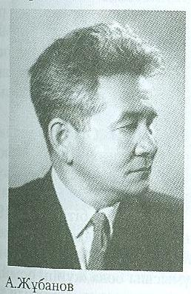
Ахмет Жұбановтың
домбырасы

Slide 16
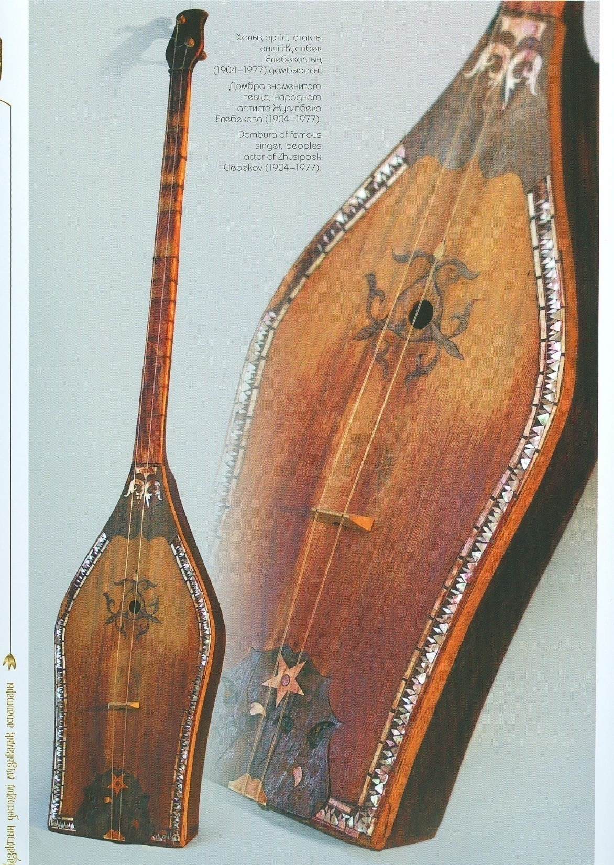
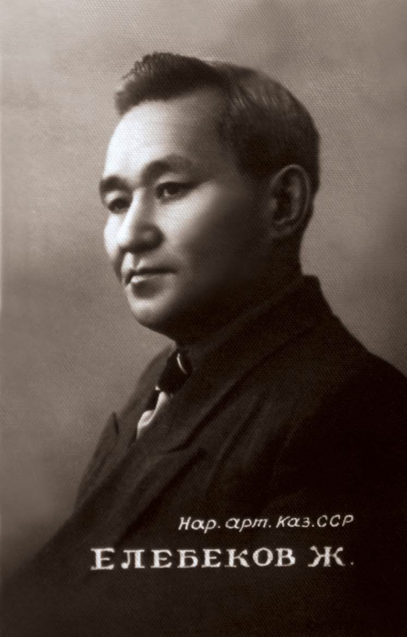
Жүсіпбек Елебековтың
домбырасы

Slide 17
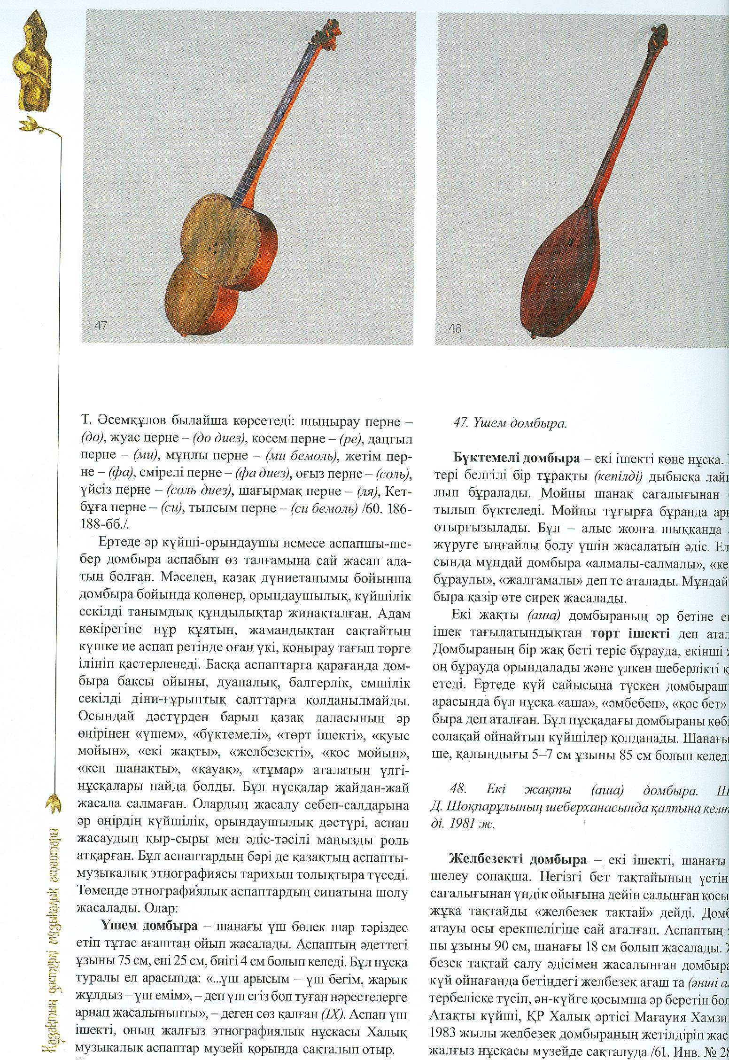
Шанағы үш бөлек шар тәріздес етіп тұтас ағаштан ойып жасалады. Ұзындығы 75 см, ені 25 см, биігі 4 см. Аспап үш ішекті, оның жалғыз этнографиялык нұсқасы халық музыкалық аспаптар мұражайы қорында сақталып отыр.
Үшем домбыра

Slide 18
Екі ішекті көне нұсқа. Шектері дыбысқа лайыктарып бұралады. Ел арасында мұндай домбыраны «алмалы-салмалы», «кепілді –бұраулы» деп атайды. Мұндай домбыра қазір өте сирек жасалады
Бүктемелі домбыра

Slide 19
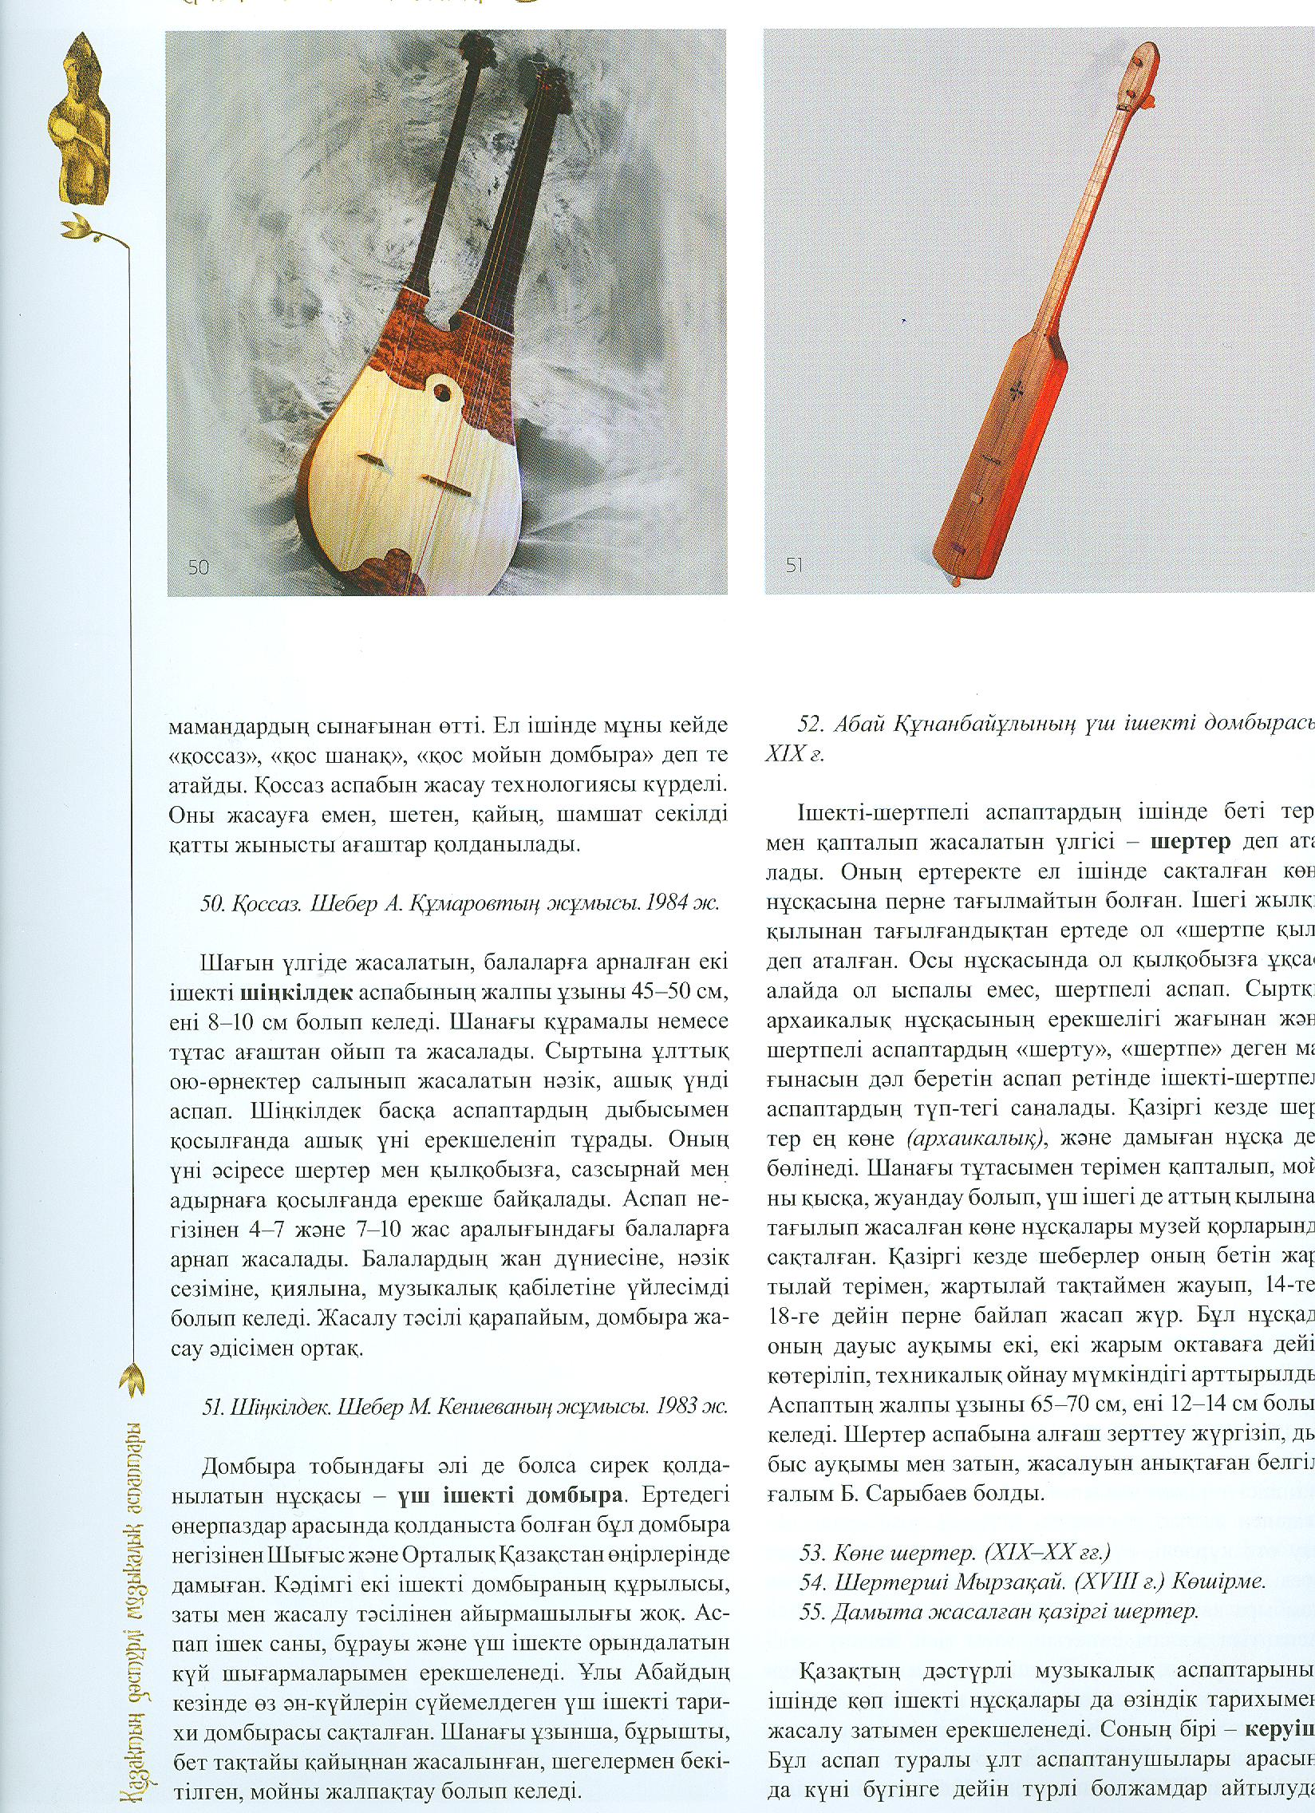
Шағын Үлгіде жасалатын, балаларға арналған екі ішекті аспап, ұзындығы 45-50 см, ені 8-10 см болып келеді. Шанағы құрамалы немесе тұтас ағаштан ойып та жасалады.Сыртына ою-орнек салынып жасалатын нәзік, ашық үнді аспап.Аспап негізінен 4-7 және 7-10 жас аралығындағы балаларға арнап жасалады. Жасалу тәсілі қарапайым, домбыра жасау әдісімен ортақ.
Шіңкілдек

Slide 20
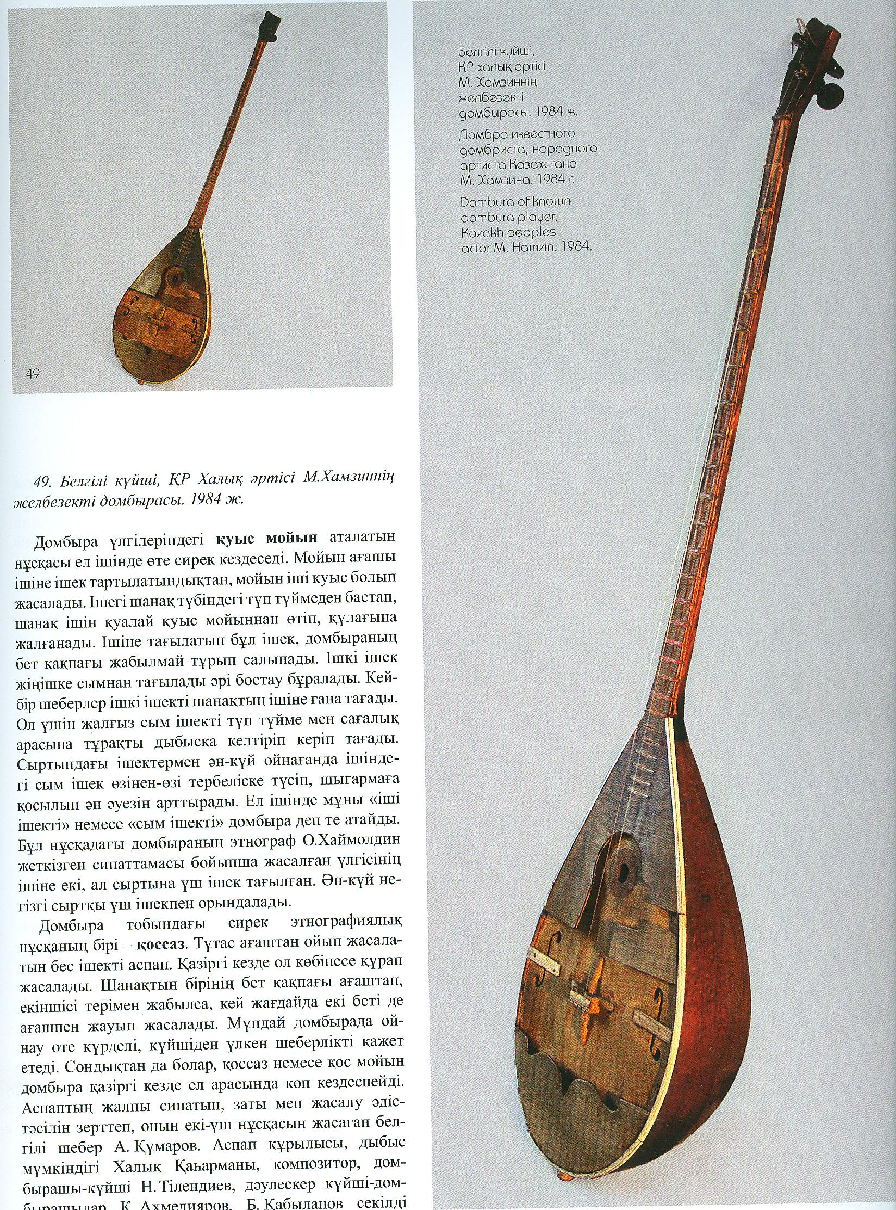
Екі ішекті, шанағы текшелеу сопақша. Негізгі бет тақтайының үстін ала сағалығынан үндік ойығына дейін салынған қосымша жұқа тақтайды «желбезек тақтай» дейді. Домбыра атауы осы ерекшелігіне сай аталған. ұзындығы 90 см, шанағы 18 см. 1983 ж Мағауия Хамзин желбезек домбыраны жетілдіріп жасаған жалғыз нұсқасы мұражайда сақталуда.
Желбезекті домбыра

Slide 21
Үш ішекті домбырасы
Домбыра тобындағы әлі де болса сирек қолданылатын нұсқасы. Бұл домбыра Шығыс және Орталық Қазақстан өңірлерінде дамыған.Кәдімгі екі ішекті домбыраның құрылысы.Аспап ішек саны, бұрауы және үш ішекте орындалатын күй шығармаларымен ерекшеленеді. Шанағы ұзынша, бұрышты, бет тақтайы қайыңнан жасалынған, шегелермен бекітілген, мойны жалпақтау болып келеді.

Slide 22
Тұтас ағаштан ойып жасалатын бес ішекті аспап. Шанақтың бірінің бет қақпасы ағаштан, екіншісі терімен жабылса, кей жағдайда екі беті де ағашпен жауып жасалады.Мұндай домбырада ойнау өте күрделі.Ел ішінде мұны кейде “қоссаз”, “қос мойын домбыра” деп атайды. Қоссаз аспабын жасау технологиясы өте күрделі. Оны жасауға емен, шетен, қайын, шамшат ағаштарды қолданады.
Қоссаз

Slide 23
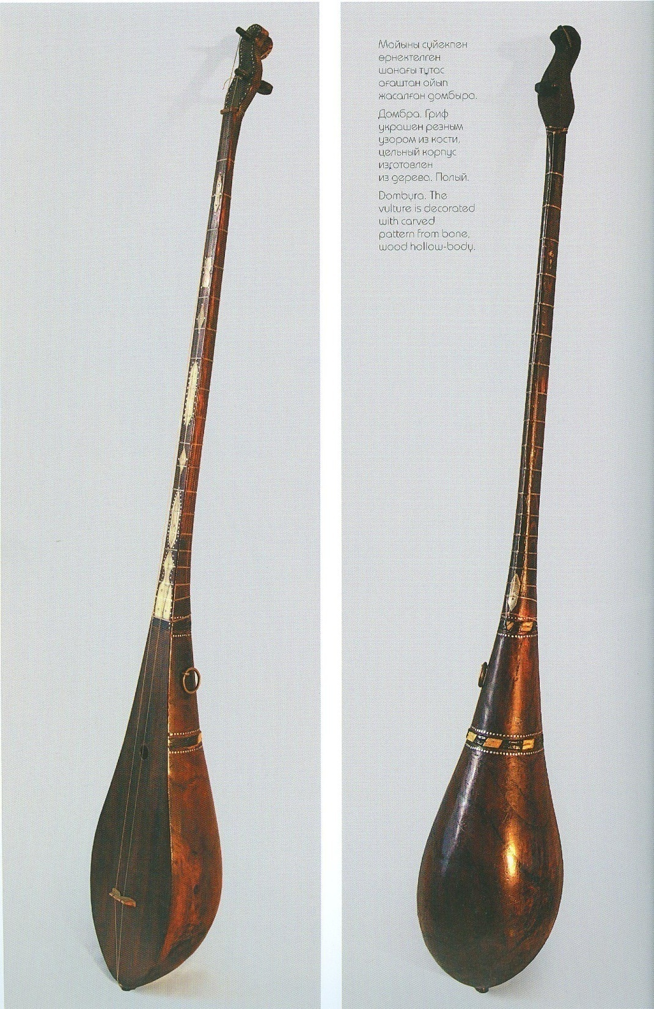
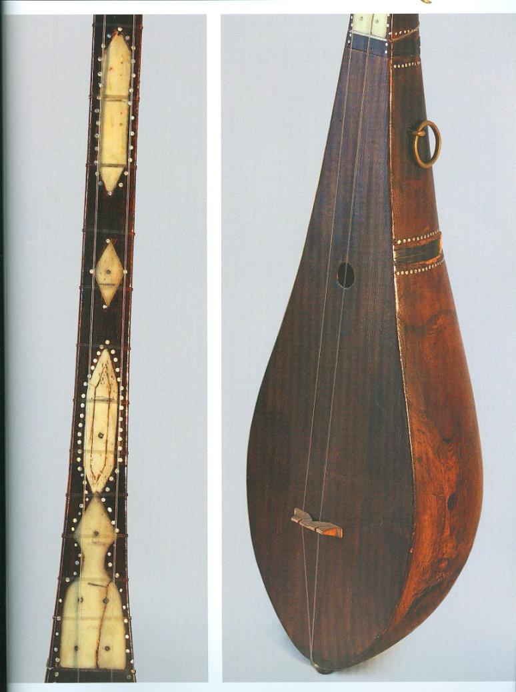
Мойыны сүйекпен өрнектелген шанағы тұтас ағаштан ойып жасалған домбыра

Slide 24
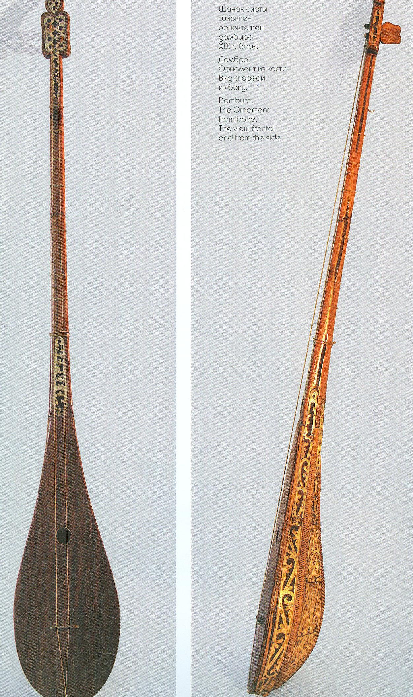
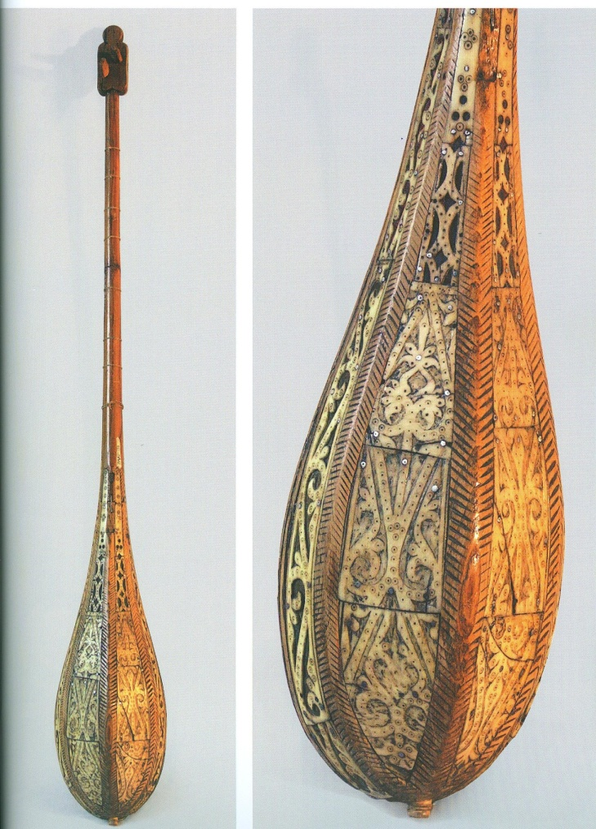
Шанақ сырты сүйекпен өрнектелген домбыра

Slide 25
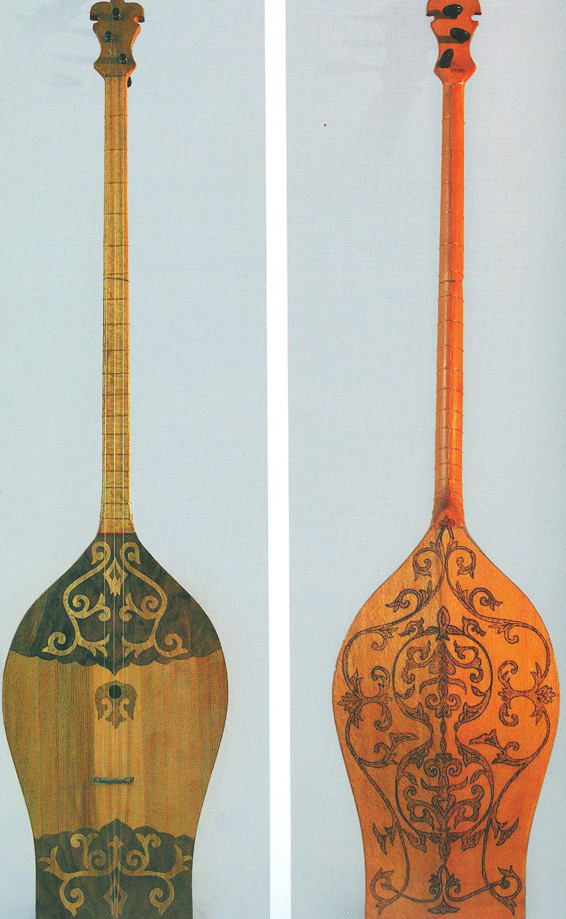
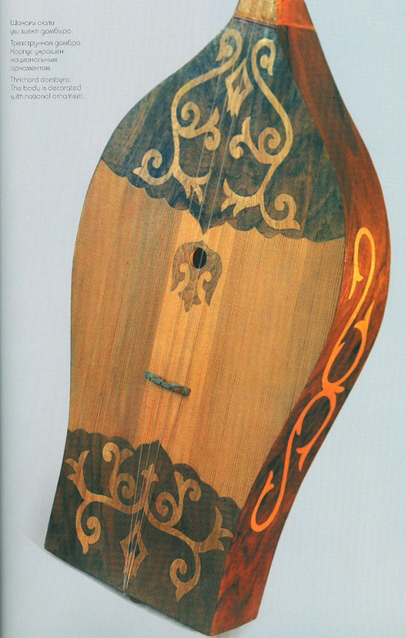
Шанағы оюлы
үш ішекті домбыра

Slide 26
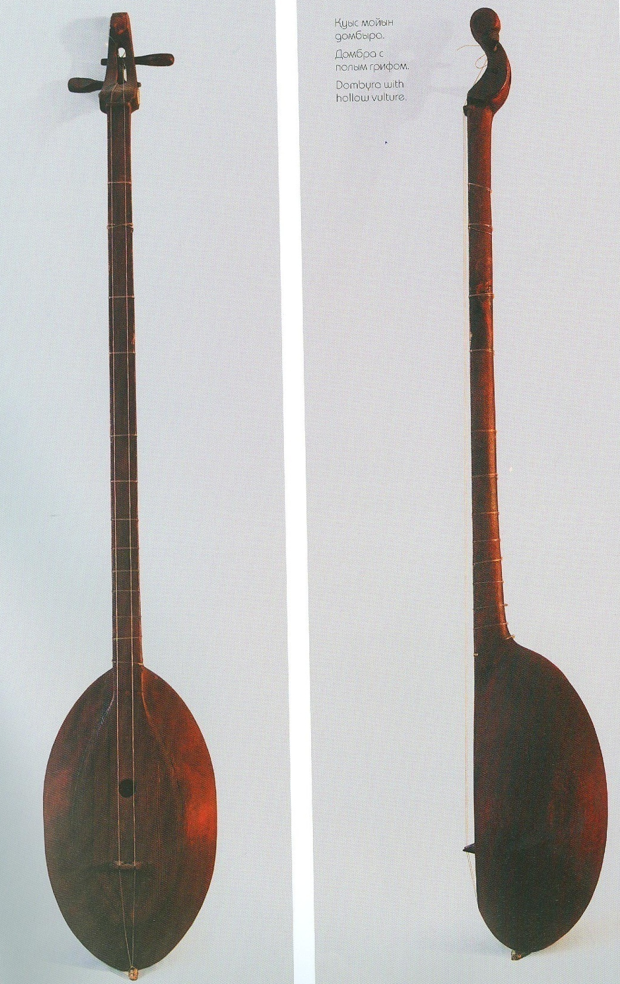
Қуыс мойын
домбыра

Slide 27
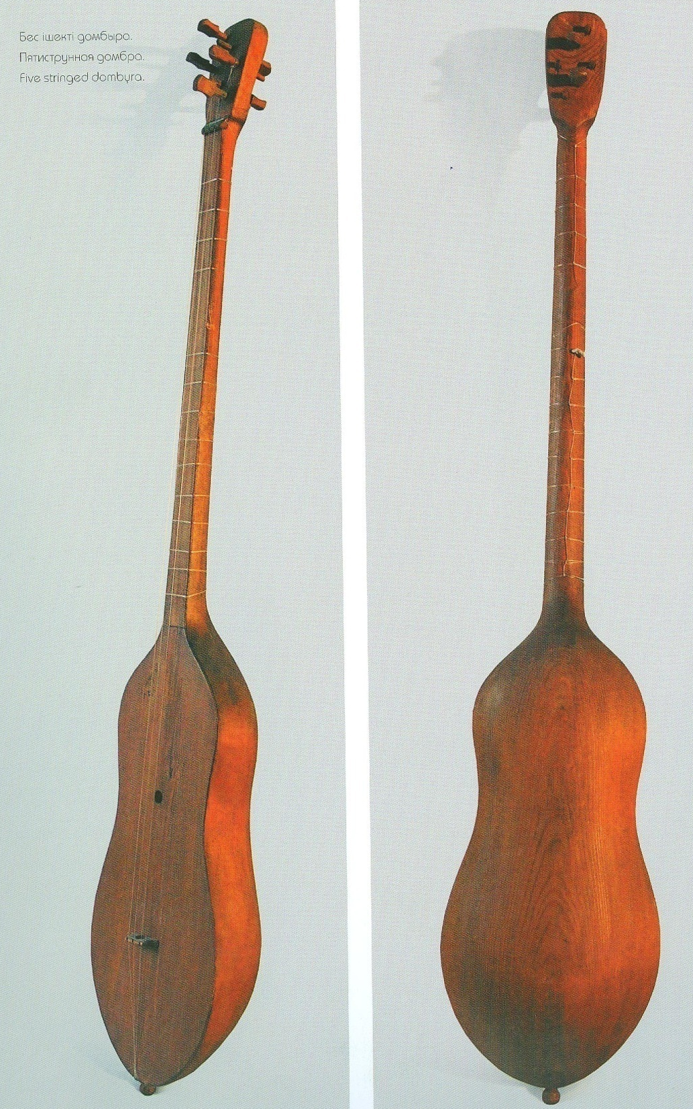
Бес ішекті домбыра

Slide 28
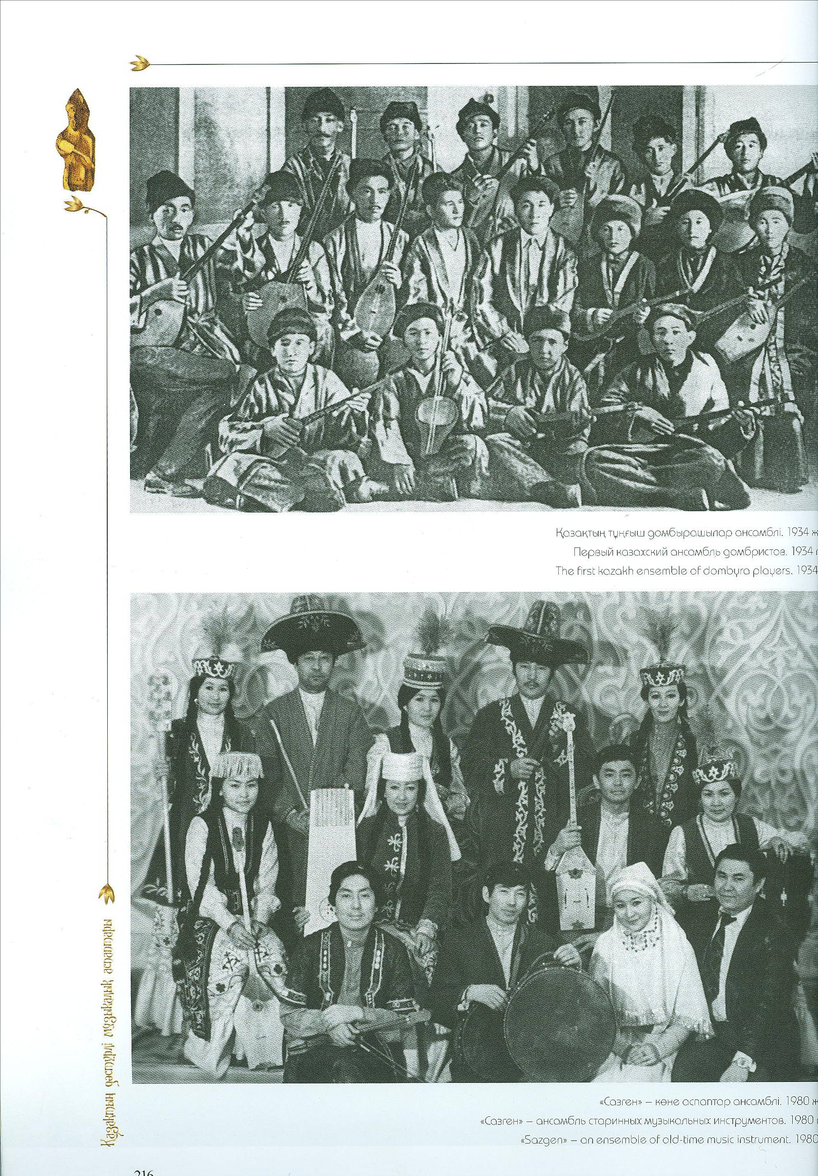
Қазақтың тұңғыш домбырашылар ансаблі
1934 жыл
Қазақтың домбырашылар ансаблі
1980 жыл

Slide 29
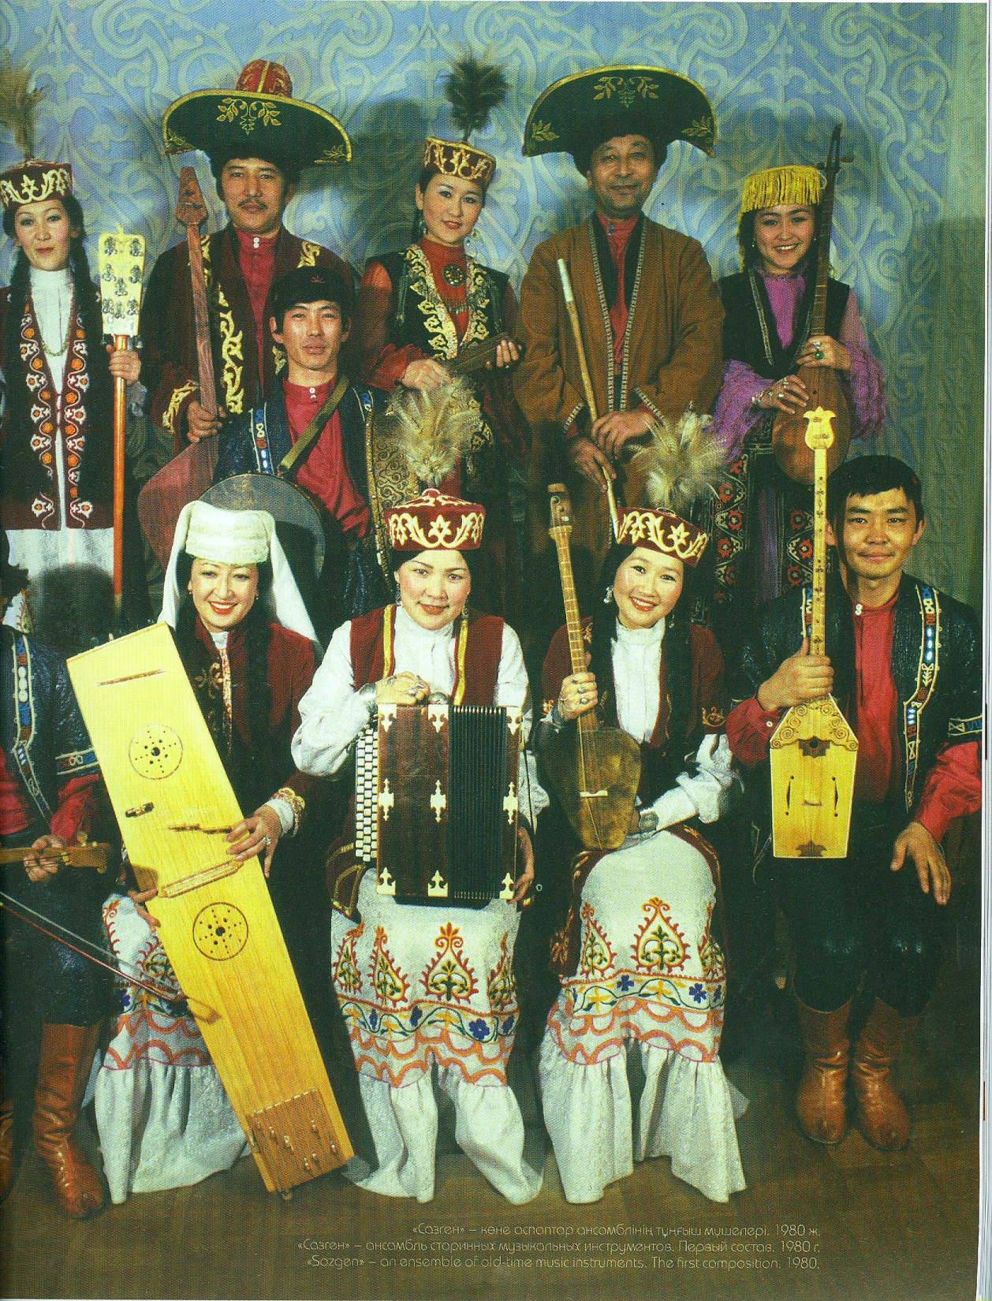
“Сазген” – көне аспаптар ансаблінің тұңғыш мүшелері
1980 ж.

Slide 30

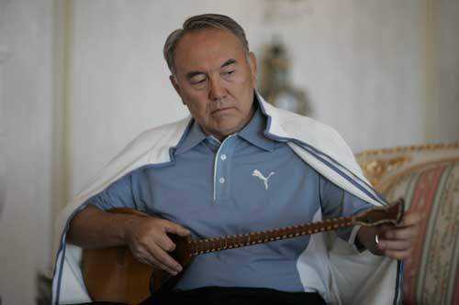
Нұрсұлтан Әбішұлы да домбырада ойнайды.

Slide 31
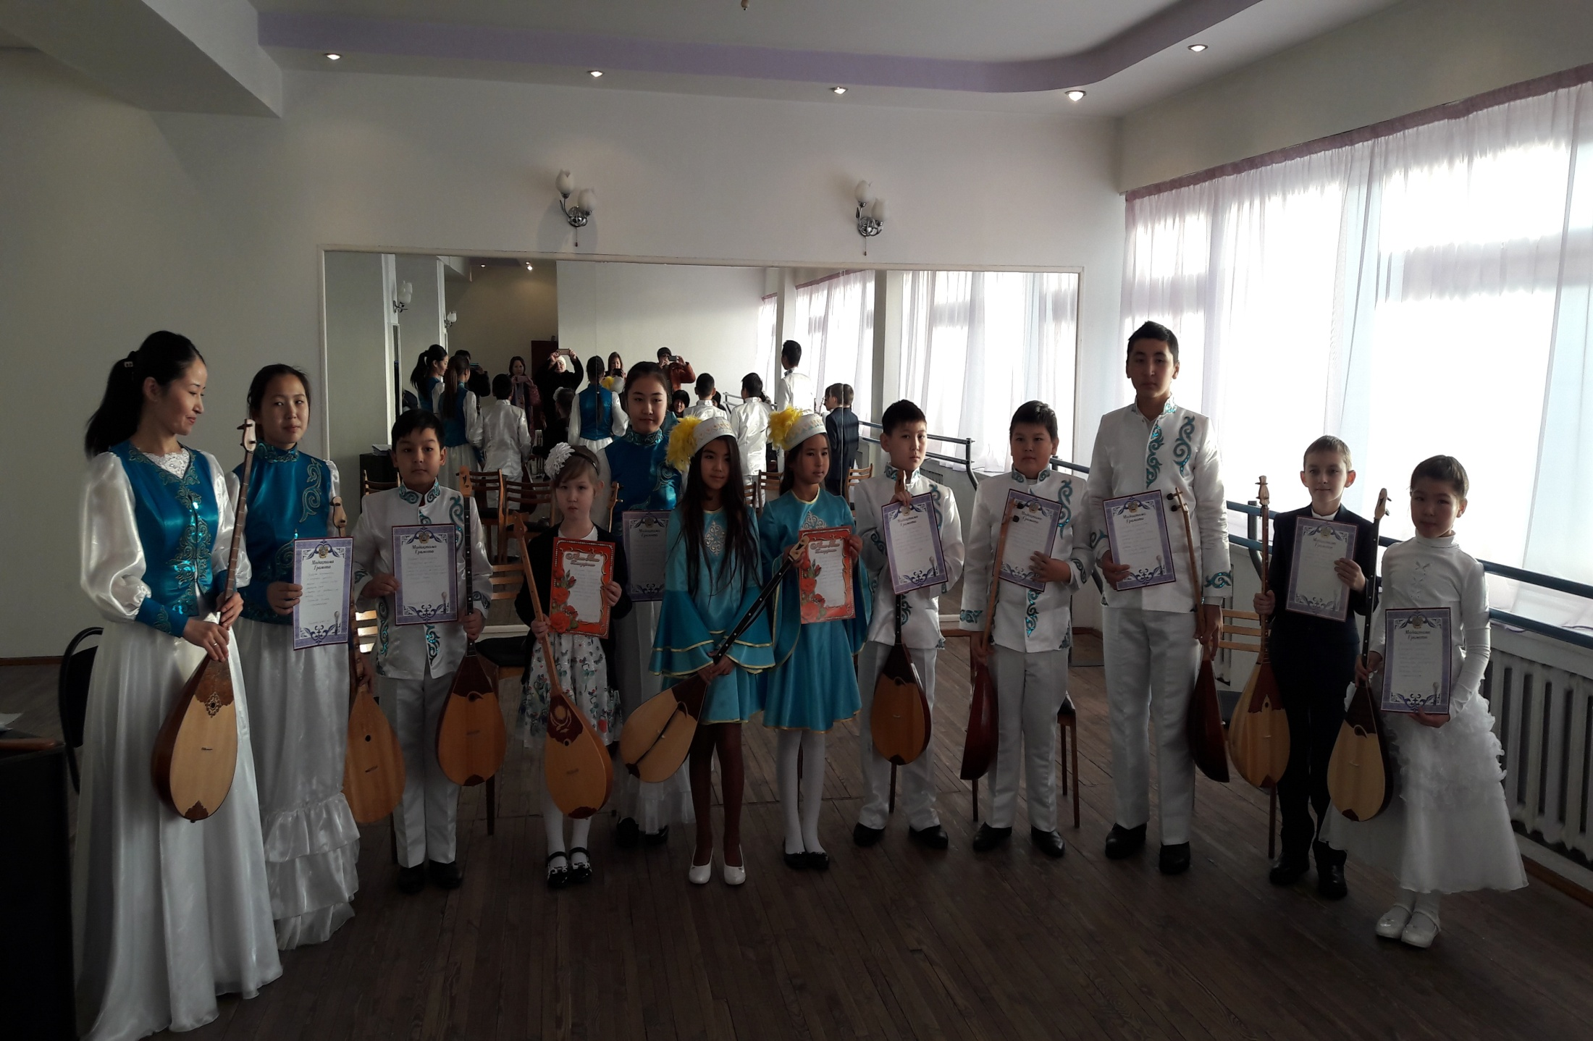
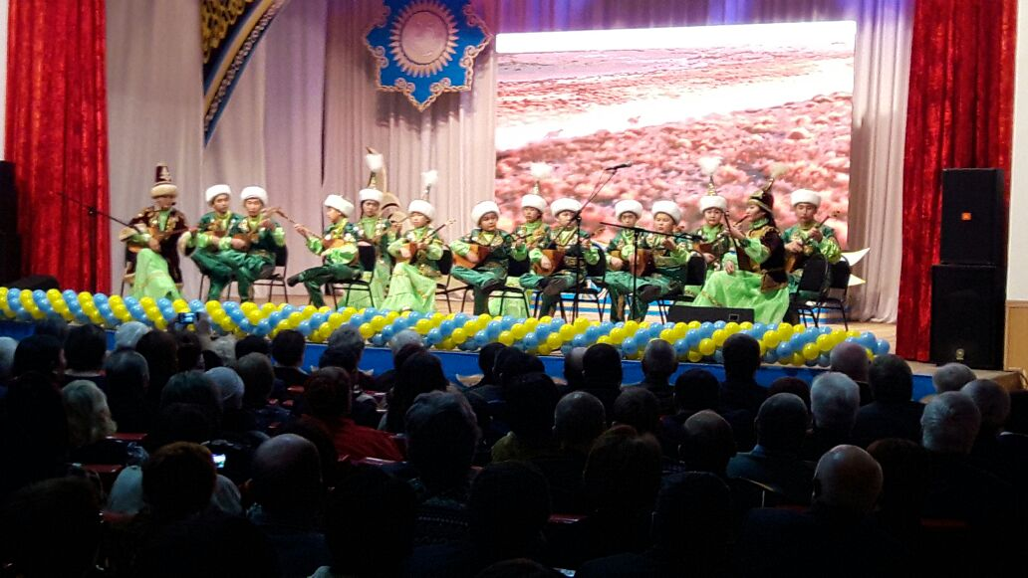
«Оқжетпес сазы» домбыра ансамблі

Slide 32
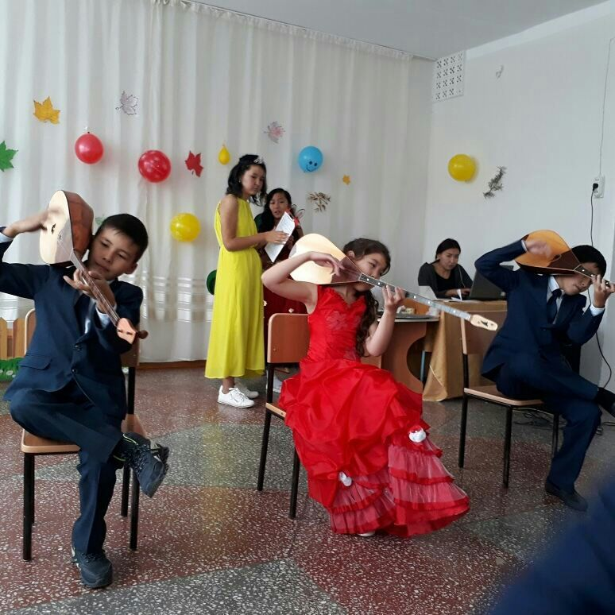
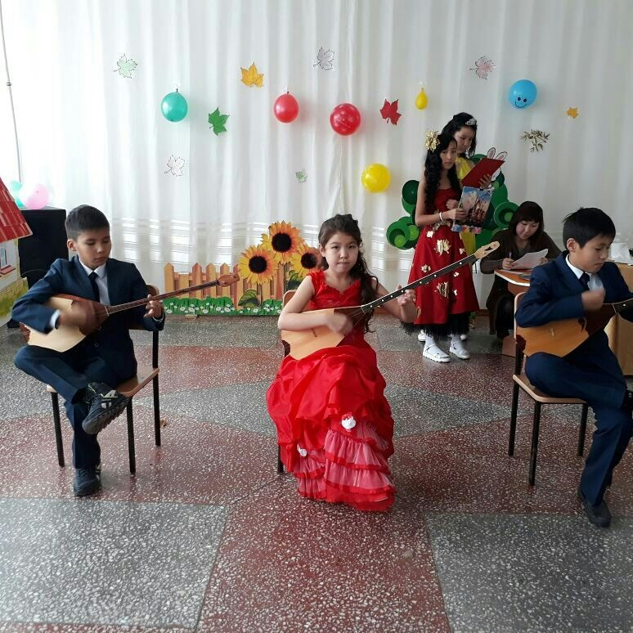

Slide 33
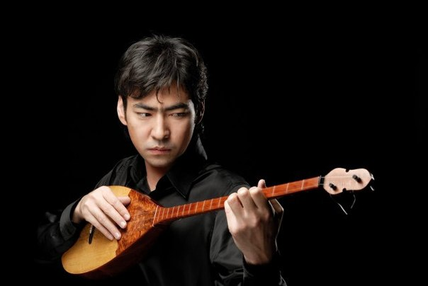
Домбыра тартайық !

